Slide 1
МБОУ Наримановского района «СОШ №6»
СЕМЬЯ.
СЕМЕЙНЫЕ ЦЕННОСТИ
Автор презентации:
учитель начальных классов
Мусаева Адэля Нажиповна

Slide 2
Из словаря:
Семья – основанная на браке или кровном родстве малая группа, члены которой связаны общностью быта, взаимной помощью, моральной и правовой ответственностью.

Slide 3
В семейном кругу мы с вами растем, Основа основ – родительский дом. В семейном кругу все корни твои, И в жизнь вы выходите из семьи. Пусть все к лучшему преобразуется, В наших душах, на нашей земле! Идет подготовка к жизни в семье.

Slide 4
Что такое семья?
Брачные или кровно родственные связи между всеми её членами,
Совместное проживание в одном помещении,
Общий совместный бюджет

Slide 5
Притча.
Давным –давно жила семья, в которой было 100 человек, но не было между ними согласия. Устали они от ссор и раздоров. И вот решили члены семьи обратиться к мудрецу, чтобы он научил их жить дружно.Мудрец внимательно выслушал просителей и сказал: « Никто не научит вас жить счастливо, вы должны сами понять, что вам нужно для счастья, напишите, какой вы хотите видеть свою семью». Собралась эта огромная семья на семейный совет и решили они, чтобы семья была дружной, надо относиться друг к другу, придерживаясь этих качеств.

Slide 6
Каких качеств?
Понимание Любовь
Уважение Доверие
Доброта Забота
Помощь Дружба

Slide 7
Друг друга храните во все времена,
Живите в ладу и гармонии.
И пусть будет жизнь ваша освящена
Любовью Петра и Февронии.

Slide 8
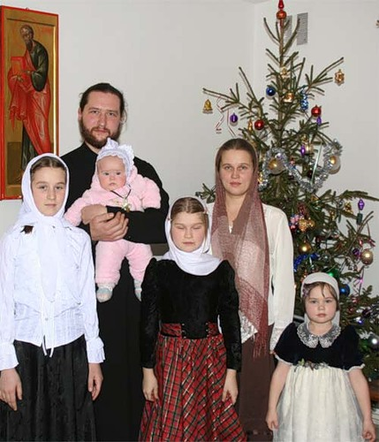
ПРАВОСЛАВНАЯ СЕМЬЯ

Slide 9
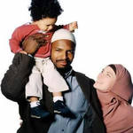
ИСЛАМСКАЯ СЕМЬЯ

Slide 10
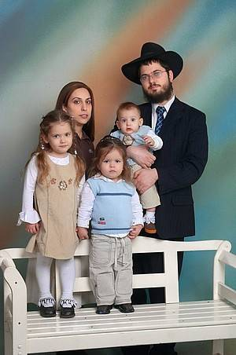
ИУДЕЙСКАЯ СЕМЬЯ

Slide 11
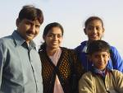
БУДДИЙСКАЯ СЕМЬЯ

Slide 13
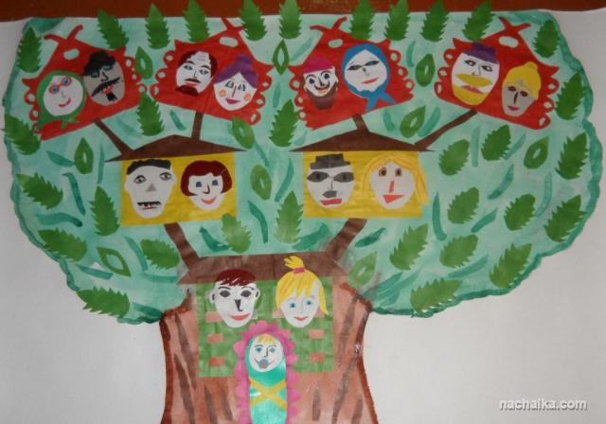
Моделирование родословного древа.

Slide 14
Человек и семья

Slide 15
Что может быть семьи дороже? Теплом встречает отчий дом, Здесь ждут тебя всегда с любовью, И провожают в путь с добром! Любите! И цените счастье! Оно рождается в семье, Что может быть ее дороже На этой сказочной земле.

Slide 16
Домашнее задание.
Подобрать пословицы разных народов о семье ,
обсудить их значение с родителями.

Slide 17
Мира и счастья вашей семье!
Что может быть семьи дороже? Теплом встречает отчий дом, Здесь ждут тебя всегда с любовью, И провожают в путь с добром! Любите! И цените счастье! Оно рождается в семье, Что может быть ее дороже На этой сказочной земле.

